Slide 1
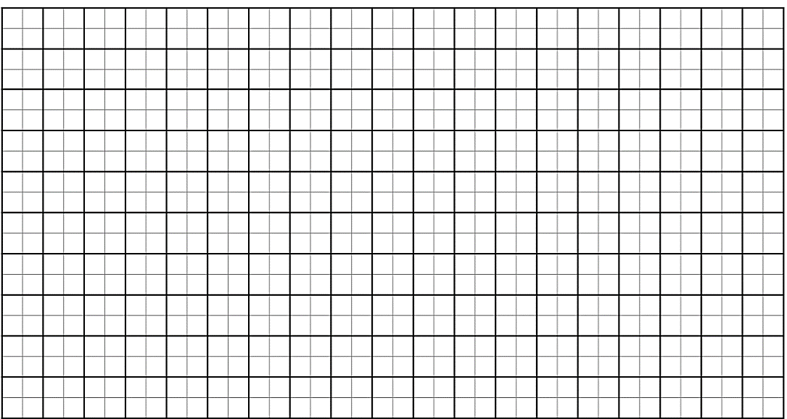
Ecran
Lentille
B
Objet = Diapositive
A
F
O
F’
C

Slide 2
Lentille
A
Objet
B

Slide 3
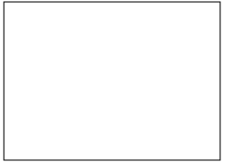
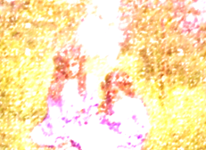
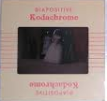
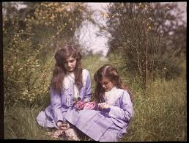
Ecran
Lentille convergente
Diapositive de Mamie
c
Source lumineuse
c

